Slide 1








Ajuan Program Kerja Sama
BNPB dengan Institut
Teknologi Bandung
Pengembangan Pendidikan, Riset dan Inovasi, serta Pengabdian dan Kerelawanan di Bidang Kebencanaan
Dipresentasikan oleh
Alfatehan Septianta
Staf Ahli Bidang Riset, Inovasi, dan Kerja Sama Perguruan Tinggi
Bandung, 4 November 2026
© 2026 Badan Nasional Penanggulangan Bencana
Ketangguhan Bangsa dalam Menghadapi Bencana
Ditujukan khusus kepada Pimpinan Institut Teknologi Bandung
Foto: A2613 (Aula Barat, Labtek VIII, Labtek XI, Gerbang ITB), CC BY-SA 4.0, Wikimedia Commons

Slide 2

01
Perkenalan
5–10
Daftar Isi
02
Latar Belakang dan Kebutuhan
11–17
Ajuan Program Kerja Sama BNPB dengan Institut Teknologi Bandung
03
Program Kerja Sama
18–26
04
Tindak Lanjut
27–28
2

Slide 3












BNPB mengajukan program kerja sama kepada ITB dalam kerangka Tridharma
perguruan tinggi dengan fokus di bidang kebencanaan
Mengapa kampus?
Bagaimana kolaborasi BNPB dengan kampus?
Riset. Dibutuhkan pakar untuk mengkaji dan menganalisis data kejadian bencana di Indonesia.
Riset bersama. Masalah bencana dikaji pakar kampus bersama BNPB dan BPBD.
Science-backed Response & Mitigation. Pakar dan relawan kampus menjadi kerangka mitigasi dan respons bencana.
Uji lapangan. Alat dan metode serta inovasi hasil penelitian diuji langsung di daerah rawan bencana.
Inovasi. Dibutuhkan inovasi teruji untuk mengurangi risiko dan dampak bencana di Indonesia.
Kolaborasi sumber daya. Sumber daya BNPB berkolaborasi dengan sumber daya perguruan tinggi.
Pendidikan. Dibutuhkan metode sosialisasi agar sumber daya manusia lebih paham terkait kebencanaan.
Kuliah dan kurikulum. Materi kebencanaan masuk mata kuliah lintas keilmuan untuk memperkaya wawasan dan penerapannya.
Pendanaan bersama. Proposal konsorsium riset kebencanaan ke donor atau sponsor serta hibah riset.
Pemberdayaan mahasiswa. Memperkaya pengalaman dan dampak mahasiswa melalui magang dan KKN dengan tema kebencanaan.
Pengabdian. Dibutuhkan mitra untuk mendukung ketahanan daerah dan desa rawan sebelum, saat, hingga sesudah bencana.
Berbagi data. Data kebencanaan dibuka untuk penelitian bersama kampus, BNPB, dan instansi lainnya.
Sumber: Rancangan Kemitraan Kampus BNPB, Okt 2026
© 2026 Badan Nasional Penanggulangan Bencana
3

Slide 4



Kerja sama dijalankan di 10 wilayah yang mencakup 38 provinsi
1
8
2
9
10
3
4
5
6
7
ITB
Bandung
Wilayah dan kampusnya
10
1
Wilayah Sumatera Bagian Utara
6
Wilayah Jawa Timur
Universitas Syiah Kuala, Universitas Sumatera Utara, Universitas Malikussaleh, dan 7 kampus lainnya
Institut Teknologi Sepuluh Nopember, Universitas Airlangga, Universitas Brawijaya, dan 14 kampus lainnya
2
Wilayah Sumatera Bagian Tengah dan Selatan
7
Wilayah Bali dan Nusa Tenggara
Universitas Andalas, Universitas Riau, Universitas Sriwijaya, dan 16 kampus lainnya
Universitas Mataram, Universitas Udayana, Universitas Nusa Cendana, dan 6 kampus lainnya
3
Wilayah Jakarta dan Banten
8
Wilayah Kalimantan
Universitas Indonesia, Universitas Negeri Jakarta, Universitas Sultan Ageng Tirtayasa, dan 3 kampus lainnya
Universitas Lambung Mangkurat, Universitas Tanjungpura, Universitas Mulawarman, dan 13 kampus lainnya
4
Wilayah Jawa Barat
9
Wilayah Sulawesi
Institut Teknologi Bandung, Universitas Padjadjaran, Universitas Pendidikan Indonesia, dan 8 kampus lainnya
Universitas Hasanuddin, Universitas Tadulako, Universitas Sam Ratulangi, dan 12 kampus lainnya
5
Wilayah Jawa Tengah dan DIY
10
Wilayah Maluku dan Papua
Universitas Gadjah Mada, Universitas Diponegoro, Universitas Sebelas Maret, dan 11 kampus lainnya
Universitas Pattimura, Universitas Cenderawasih, Universitas Khairun, dan 6 kampus lainnya
Sumber: Ajuan Kerja Sama BNPB dan Perguruan Tinggi rev5, Okt 2026; batas wilayah olahan BNPB, WGS84, tidak resmi
© 2026 Badan Nasional Penanggulangan Bencana
4

Slide 5
01
Perkenalan
01
5–10
02
Latar Belakang dan Kebutuhan
11–17
Perkenalan
03
Program Kerja Sama
18–26
04
Tindak Lanjut
27–28
5

Slide 6





01 Perkenalan
02 Latar
03 Program
04 Tindak lanjut
Profil Staf Ahli BNPB
Ringkasan profil
Alumni Teknik Mesin ITB yang berpengalaman sebagai auditor keberlanjutan dan energi di industri kelapa sawit, kemudian berkarya di lembaga kajian yang menjadi mitra strategis pemerintah di bidang ketahanan pangan dan keberlanjutan. Aktif dalam organisasi, kepanitiaan, dan kajian kebijakan melalui IA-ITB, HIPMI, dan Gekrafs, dan kini menjembatani BNPB dengan perguruan tinggi.
Pendidikan
Organisasi dan kebijakan
Sarjana Teknik Mesin
2014–2018
Deputi LPKSDA
2022–2025
Institut Teknologi Bandung
Ikatan Alumni ITB
Wakil Ketua Pemilu IA-ITB
2025
Pengalaman kerja
Ikatan Alumni ITB
Alfatehan Septianta
Wakil Direktur Eksekutif
2021–kini
Tim Asistensi Presiden Terpilih
2024
Staf Ahli Bidang Riset, Inovasi, dan Kerja Sama Perguruan Tinggi, BNPB
Indonesia Food Security Review
Pokja Program Makan Bergizi Gratis
Supervisor Audit Keberlanjutan
dan Energi
2018–2023
Wakil Sekretaris Jenderal
2018–kini
HIPMI dan Gekrafs Medan
Musim Mas Group
Sumber: Riwayat hidup penyaji, Nov 2026; foto dok. pribadi
© 2026 Badan Nasional Penanggulangan Bencana
6

Slide 7




01 Perkenalan
02 Latar
03 Program
04 Tindak lanjut
BNPB bekerja lewat 5 kedeputian yang mencakup prabencana, tanggap darurat,
dan pascabencana
Struktur Organisasi BNPB dan Fase yang Ditangani
Kepala BNPB
Deputi Bidang Sistem dan Strategi
Deputi Bidang Pencegahan
Deputi Bidang Penanganan Darurat
Deputi Bidang Rehabilitasi dan Rekonstruksi
Deputi Bidang Logistik dan Peralatan
Dit. Pemetaan dan Evaluasi Risiko Bencana
Dit. Mitigasi Bencana
Dit. Koordinasi Pengendalian Operasi Darurat
Dit. Rehabilitasi dan Rekonstruksi Perumahan
Dit. Pengelolaan Logistik dan Peralatan
Dit. Pengembangan Strategi Penanggulangan Bencana
Dit. Kesiapsiagaan
Dit. Penanganan Darurat Wilayah I
Dit. Rehabilitasi dan Rekonstruksi Infrastruktur
Dit. Optimasi Jaringan Logistik dan Peralatan
Dit. Sistem Penanggulangan Bencana
Dit. Peringatan Dini
Dit. Penanganan Darurat Wilayah II
Dit. Rehabilitasi dan Rekonstruksi Sosial, Ekonomi, dan Lingkungan Hidup
Dit. Penanganan Darurat Wilayah III
Pusat Data, Informasi dan Komunikasi Kebencanaan
Pusat Pendidikan dan Pelatihan PB
Prabencana
Tanggap darurat
Pascabencana
Lintas fase
Kajian risiko, rencana, peringatan dini, dan mitigasi.
Kaji cepat, evakuasi, logistik, dan peralatan.
Rehabilitasi dan rekonstruksi hunian serta prasarana.
Data, pendidikan, pelatihan, dan jabatan fungsional.
Sumber: bnpb.go.id, struktur organisasi BNPB (SOTK 2026); UU 24/2007
© 2026 Badan Nasional Penanggulangan Bencana
7

Slide 8




01 Perkenalan
02 Latar
03 Program
04 Tindak lanjut
Pengaplikasian teknologi yang telah dilakukan BNPB (1/3)
Sistem Pemantauan Karhutla
Peta hotspot dan cluster
Pola dan perhitungan dampak
Simulasi sebaran api
Foto: Sistem data BNPB, Milik BNPB
Foto: Sistem data BNPB, Milik BNPB
Foto: Sistem data BNPB, Milik BNPB
DARI DATA KE ANALISIS
Data tren
Perhitungan dampak
Simulasi
Hotspot per tahun dan per provinsi, diperbarui tiap tiga jam.
Dari kualitas udara dan hutan gambut sampai kerugian ekonomi.
Penjalaran api tiga hari ke depan untuk tiap cluster.
Sumber: Tangkapan layar sistem data BNPB, 3 Nov 2026
© 2026 Badan Nasional Penanggulangan Bencana
8

Slide 9




01 Perkenalan
02 Latar
03 Program
04 Tindak lanjut
Pengaplikasian teknologi yang telah dilakukan BNPB (2/3)
Sistem Pemantauan Banjir dan Longsor
Pantauan banjir dan longsor
Pola musim kejadian banjir
Simulasi banjir dan longsor
Foto: Sistem data BNPB, Milik BNPB
Foto: Sistem data BNPB, Milik BNPB
Foto: Sistem data BNPB, Milik BNPB
DARI DATA KE ANALISIS
Data historis
Analisis wilayah
Simulasi
Kejadian DIBI per bulan menunjukkan puncak musim banjir.
Wilayah siaga dan tren dihitung dari data itu.
Curah hujan dipakai untuk memperkirakan genangan dan longsor.
Sumber: Tangkapan layar sistem data BNPB, Nov 2026
© 2026 Badan Nasional Penanggulangan Bencana
9

Slide 10




01 Perkenalan
02 Latar
03 Program
04 Tindak lanjut
Pengaplikasian teknologi yang telah dilakukan BNPB (3/3)
Direktori Jaringan Kebencanaan
Pemetaan mitra strategis
Direktori pakar berbasis SINTA
Katalog inovasi terpasang
Foto: Sistem data BNPB, Milik BNPB
Foto: Sistem data BNPB, Milik BNPB
Foto: Sistem data BNPB, Milik BNPB
ISI DIREKTORI
Pakar
Inovasi
Lembaga
Pakar kebencanaan beserta rekam jejak SINTA.
Katalog inovasi yang sudah terpasang di lapangan.
Kampus dan lembaga riset dalam satu direktori.
Sumber: Tangkapan layar sistem data BNPB, Nov 2026
© 2026 Badan Nasional Penanggulangan Bencana
10

Slide 11
01
Perkenalan
02
5–10
02
Latar Belakang dan Kebutuhan
11–17
Latar Belakang dan Kebutuhan
03
Program Kerja Sama
18–26
04
Tindak Lanjut
27–28
11

Slide 12




01 Perkenalan
02 Latar
03 Program
04 Tindak lanjut
Pemetaan Sumber Daya Stakeholder
BNPB
Kampus
Data se-Indonesia. DIBI dan InaRISK mencakup seluruh kabupaten dan kota.
Komando darurat. Memegang komando saat tanggap darurat.
Pakar. Dosen dan peneliti lintas bidang ilmu.
Ormawa. KSR PMI, Mapala, BEM, dan Menwa sebagai basis relawan.
Tim lapangan. Tim reaksi cepat bergerak bersama BPBD di seluruh provinsi.
Logistik dan peralatan. Gudang dan peralatan operasi darurat.
Laboratorium. Alat uji untuk riset terapan.
Jaringan alumni. Tersebar di berbagai instansi, daerah, bidang kepakaran, dan industri.
Pusat studi bencana. Mengkaji kebencanaan lintas bidang di tingkat kampus.
Jaringan daerah. BPBD di provinsi serta kabupaten dan kota.
Mahasiswa. Peserta KKN dan magang di setiap semester.
Tim ahli. Tenaga ahli dan pejabat fungsional kebencanaan.
Infrastruktur. Membantu menyiapkan infrastruktur tanggap darurat bersama BNPB dan BPBD.
Tempat pelatihan. Pusdiklat PB untuk pelatihan dan sertifikasi.
Prodi pascasarjana dan ilmu lintas disiplin. Dari geologi sampai kesehatan dan sosial.
Mandat. UU 24/2007 membuka peran serta perguruan tinggi.
Sumber: DIBI BNPB, ditarik 23 Okt 2026; unit kerja BNPB, Nov 2026; laman kampus dan pusat studi, Okt 2026
© 2026 Badan Nasional Penanggulangan Bencana
12

Slide 13
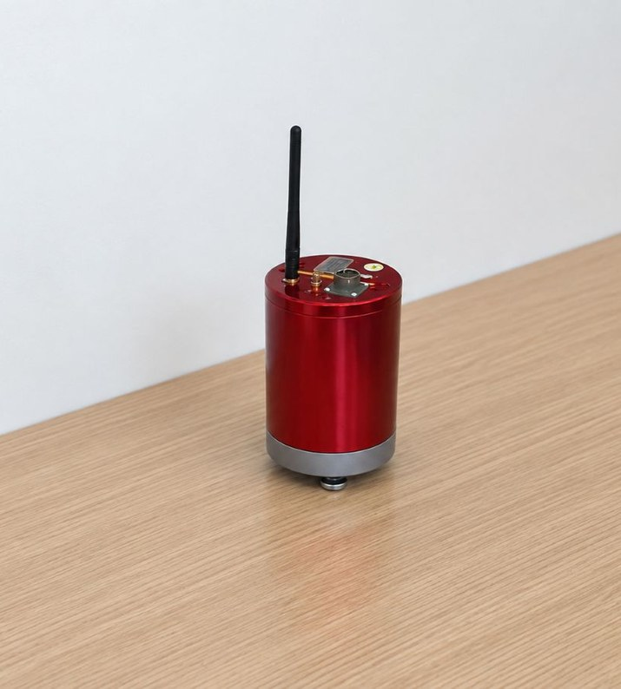
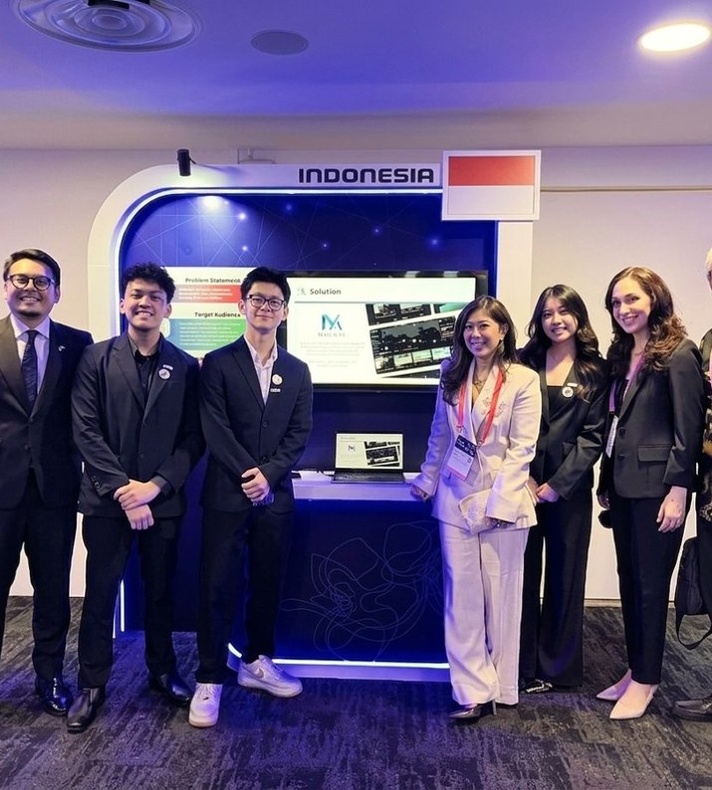
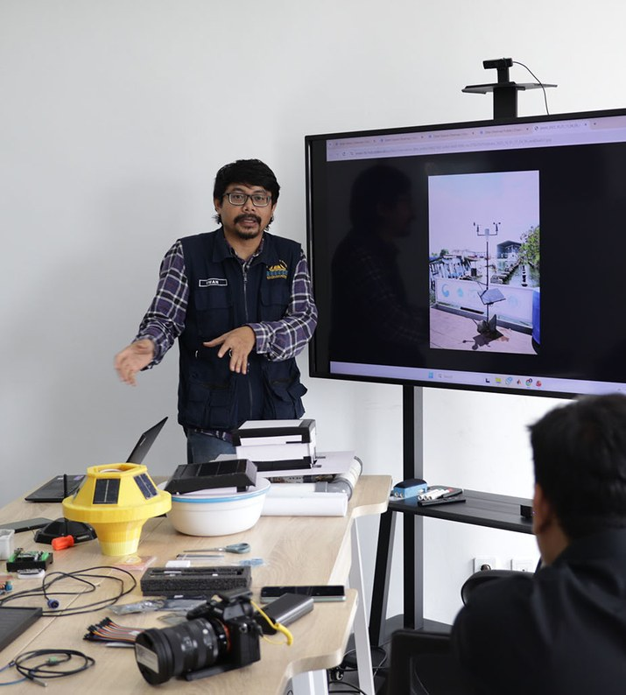
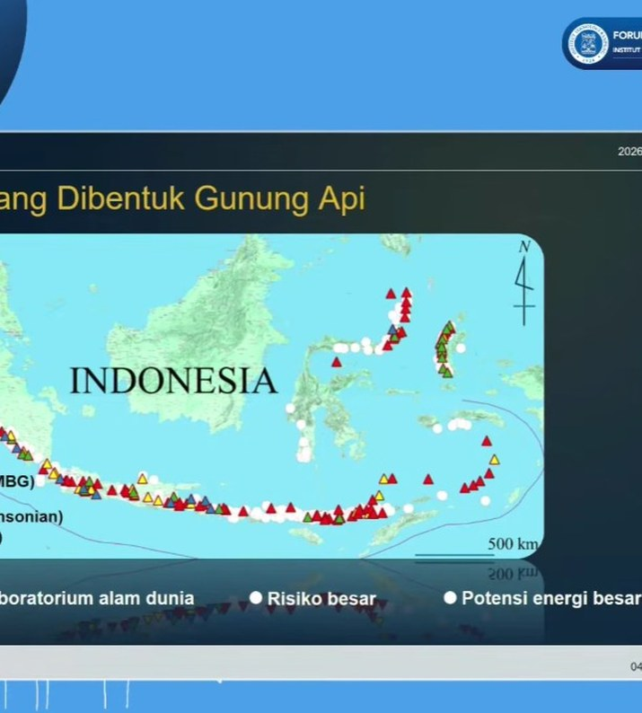
01 Perkenalan
02 Latar
03 Program
04 Tindak lanjut
Riset dan inovasi kebencanaan yang dimiliki oleh ITB
ITB
FTTM
Gempa
ITB
STEI
Banjir
Geolini: seismograf digital portabel
NOAH AI: prediksi dan verifikasi banjir
Seismograf tiga komponen berbasis IoT buatan dalam negeri yang mengirim data tanpa kabel; diuji di Stasiun Seismograf ITB Jatinangor dan di lapangan Kalimantan.
Platform kecerdasan buatan karya mahasiswa STEI yang memprediksi waktu banjir dan memverifikasi genangan dari CCTV jalan; mewakili Indonesia di ajang AI Singapura, Mei 2026.
Foto: ITB
Foto: ITB
ITB
FITB
Rob
ITB
FITB
Gunung api
Stasiun cuaca dan buoy pesisir
Volkanologi digital
Stasiun cuaca bertenaga surya pencatat pasang surut sudah diuji di pesisir Cirebon dan Demak; prototipe buoy gelombang murah sedang dibuat.
Aktivitas gunung api dibaca dari citra satelit termal dan radar dengan kecerdasan buatan, seperti di Merapi dan Sinabung.
Foto: ITB
Foto: ITB
Sumber: Laman resmi ITB (itb.ac.id, dri.itb.ac.id, multikampus.itb.ac.id), 2018–2026; foto dok. ITB
© 2026 Badan Nasional Penanggulangan Bencana
13

Slide 14
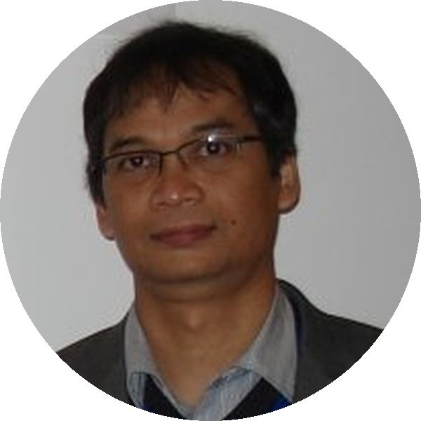
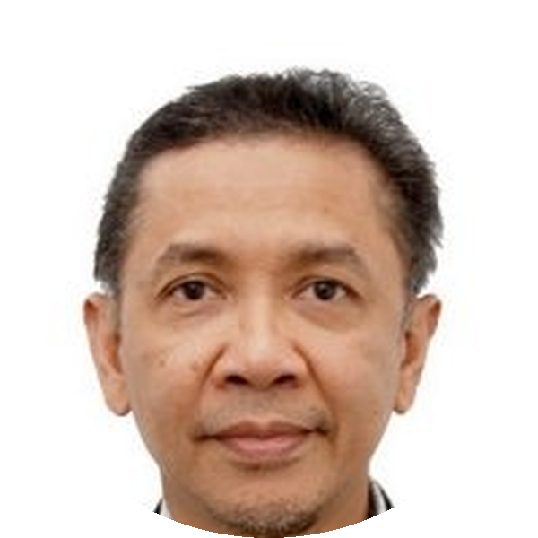
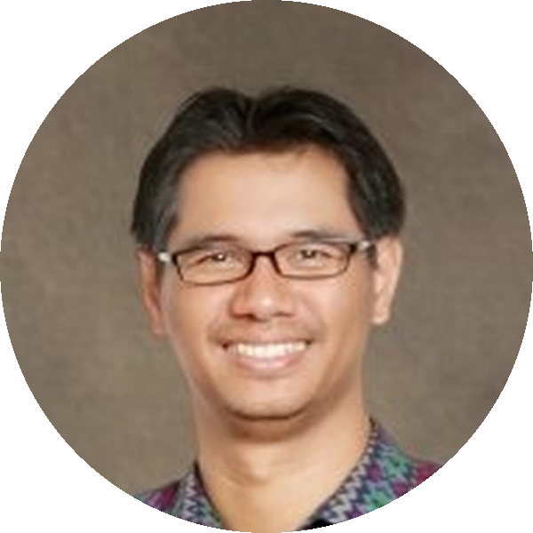
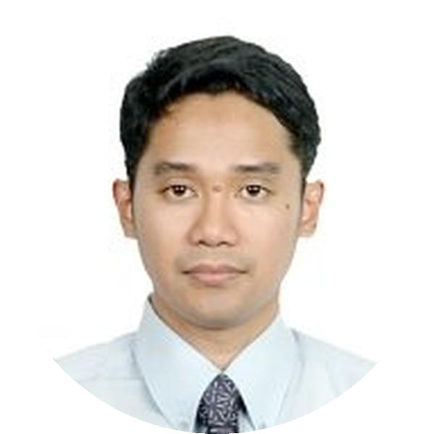
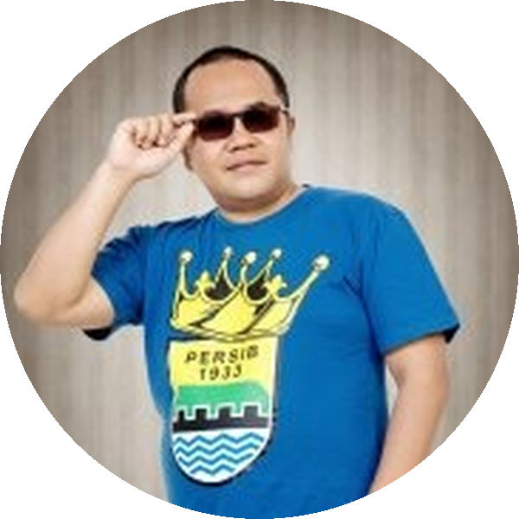







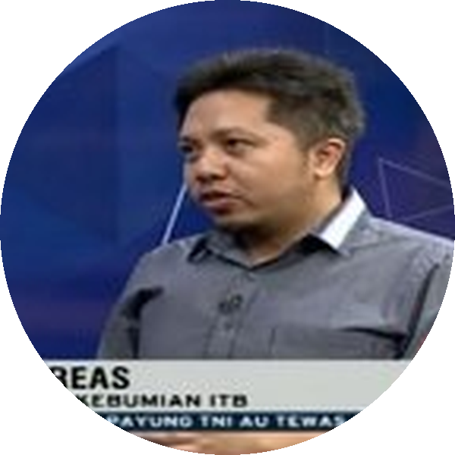

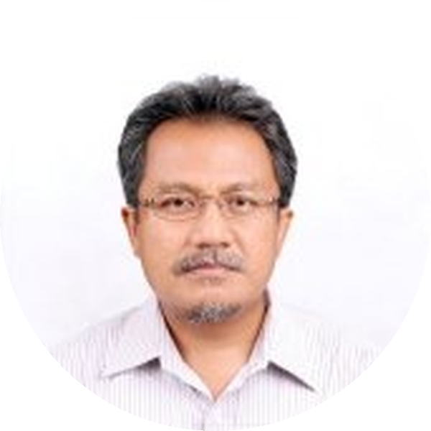
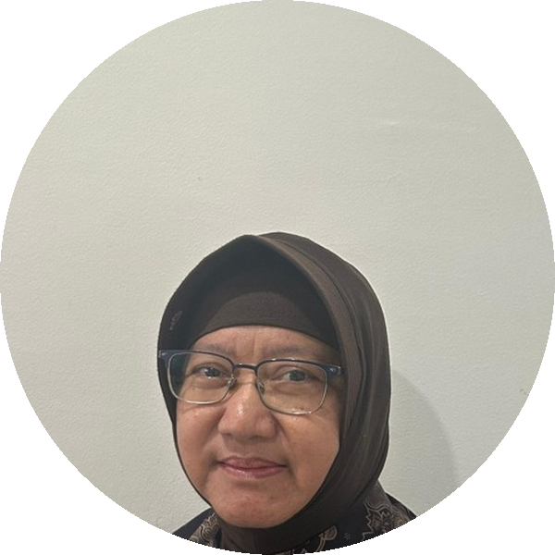
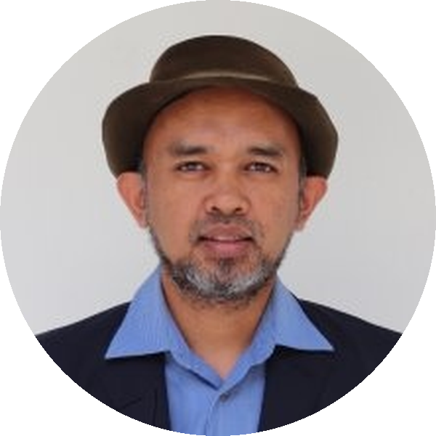
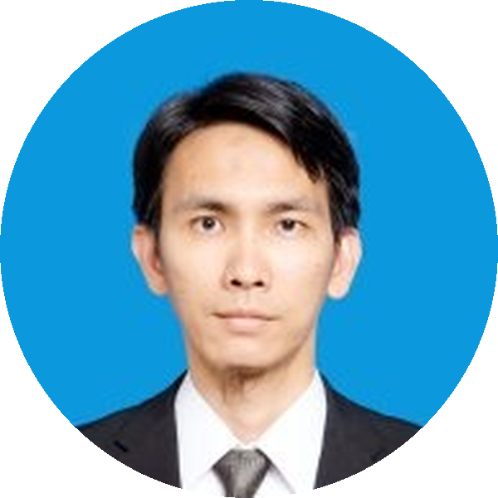
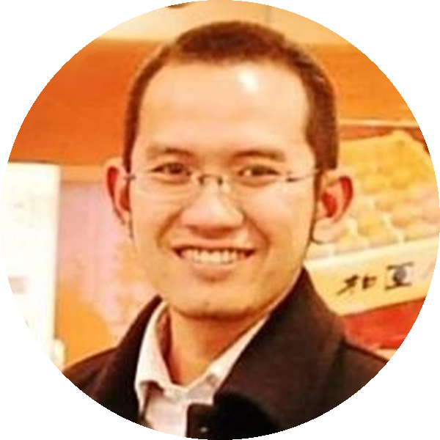
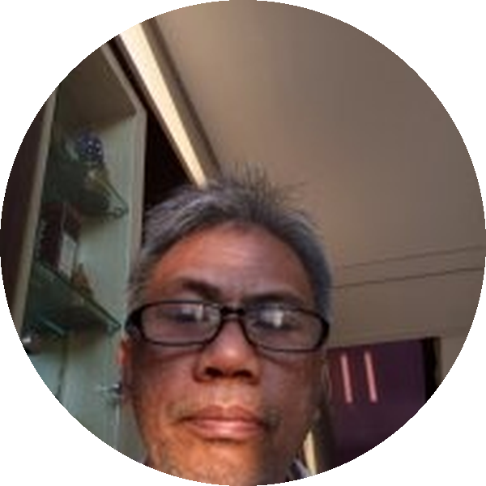
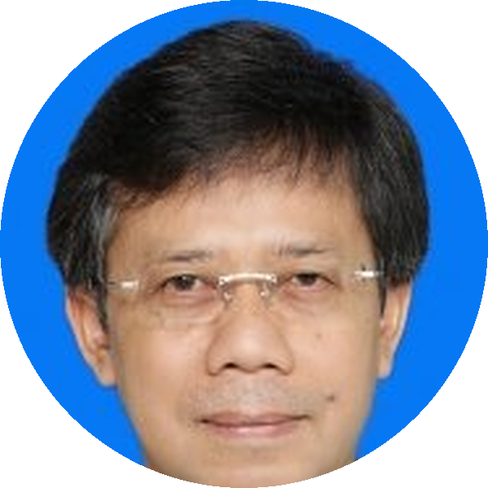
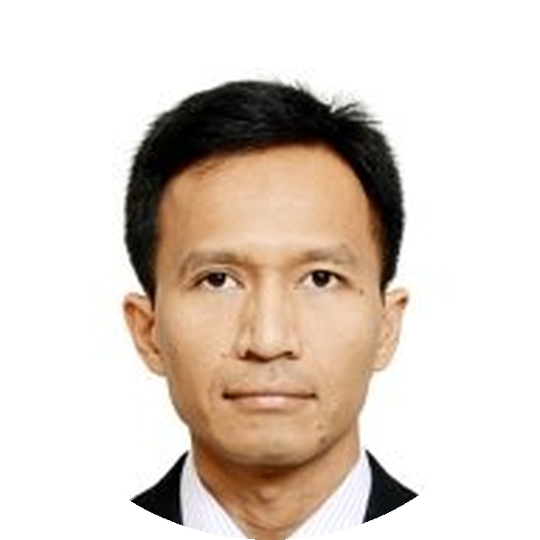
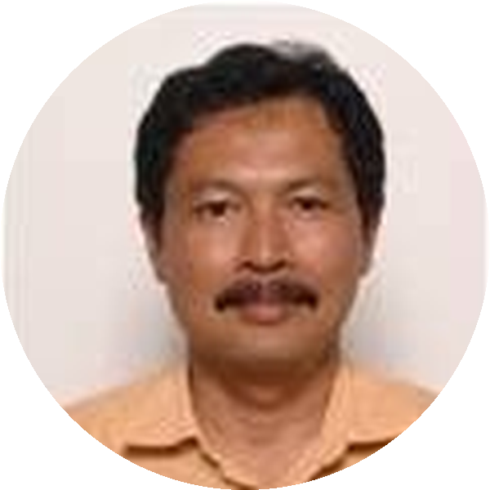
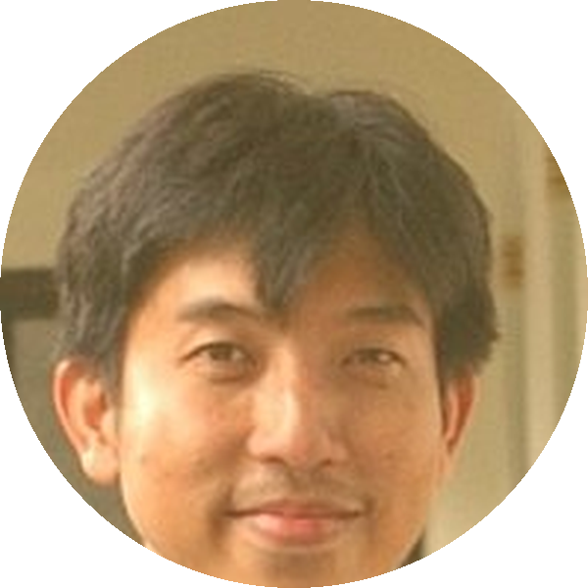




01 Perkenalan
02 Latar
03 Program
04 Tindak lanjut
Daftar Pakar Kebencanaan ITB dalam Direktori Kebencanaan BNPB
1
2
3
4
5
Sri Widiyantoro
Hasanuddin Zainal Abidin
Endra Gunawan
Irwan Meilano
Andri Dian Nugraha
Teknik Geofisika
Teknik Geodesi dan Geomatika
Teknik Geofisika
Teknik Geodesi dan Geomatika
Teknik Geofisika
Gempa
Geologi
Gempa
Penginderaan jauh
Gempa
Geologi
Gempa
Geologi
Gempa
Gunung api
h-index
Karya
Sitasi
h-index
Karya
Sitasi
h-index
Karya
Sitasi
h-index
Karya
Sitasi
h-index
Karya
Sitasi
38
401
7.078
29
285
4.716
29
206
3.273
28
283
2.907
25
331
2.291
Tomografi seismik kerak bumi
Penurunan tanah dan deformasi
dengan GNSS dan InSAR
Deformasi pascagempa dan dampak
gempa
Geodesi gempa dan deformasi
tektonik dengan GNSS
Seismologi dan pencitraan bawah
permukaan gunung api
6
7
8
9
Heri Andreas
Ikha Magdalena
Iswandi Imran
Nining Sari Ningsih
Teknik Geodesi dan Geomatika
Matematika
Teknik Sipil
Sains Kebumian
Penginderaan jauh
Gempa
Tsunami
Pesisir
Gempa
Pesisir
Iklim
+102
h-index
Karya
Sitasi
h-index
Karya
Sitasi
h-index
Karya
Sitasi
h-index
Karya
Sitasi
pakar kebencanaan ITB
lainnya
22
138
2.306
19
141
951
17
117
952
17
124
930
Penurunan tanah dan banjir rob
dengan InSAR
Simulasi tsunami dan peredaman
gelombang pantai
Kinerja struktur beton bertulang tahan
gempa
Oseanografi dan variabilitas iklim
pesisir
Daftar lengkapnya di
Lampiran A
Sumber: Direktori pakar kebencanaan BNPB (OpenAlex, SINTA), ditarik 5 Nov 2026
© 2026 Badan Nasional Penanggulangan Bencana
14

Slide 15

01 Perkenalan
02 Latar
03 Program
04 Tindak lanjut
Pemetaan Kebutuhan
Yang dibutuhkan BNPB
Yang dibutuhkan kampus
Dasar ilmiah. Kajian risiko dan rencana disusun dari landasan kuat yang teruji.
Masalah nyata. Riset menjawab persoalan lapangan yang benar-benar dipakai.
Data yang terolah. Data kejadian dianalisis menjadi temuan bagi BNPB dan BPBD serta instansi terkait.
Akses data. Peneliti memakai data kejadian dan risiko resmi dari BNPB.
Ruang uji. Purwarupa diuji langsung di daerah rawan bersama BPBD.
Inovasi teruji. Alat dan metode baru yang teruji sesuai kondisi nyata di lapangan.
Akses dana riset. Jalur ke hibah nasional dan dana internasional.
Disaster Awareness. Lulusan siap berkontribusi dalam kebencanaan di Indonesia.
Pengalaman lapangan. Magang dan KKN di lokasi nyata yang terhubung dengan program perguruan tinggi.
Relawan terlatih. Terdaftar dan siap bergerak dalam satu komando.
Kesempatan berdampak. Sivitas akademika perguruan tinggi berkontribusi langsung pada penanggulangan bencana nasional.
Pendamping daerah. Pakar mendampingi pemerintah daerah dalam penanggulangan bencana.
Sumber: Rancangan Kemitraan Kampus BNPB, Nov 2026
© 2026 Badan Nasional Penanggulangan Bencana
15

Slide 16


01 Perkenalan
02 Latar
03 Program
04 Tindak lanjut
Kesenjangan terbesar ada di jembatan antara sumber daya BNPB dan sumber
daya perguruan tinggi yang belum dikelola bersama
Perbandingan Kondisi per Aspek
Data
Riset
Inovasi
Talenta
Aktual. Data kejadian dan risiko lengkap di BNPB.
Aktual. Perguruan tinggi memilih topik risetnya sendiri.
Aktual. Purwarupa banyak berhenti di laboratorium.
Aktual. Magang dan KKN kebencanaan masih per perguruan tinggi.
Ideal. Data diolah pakar menjadi kajian.
Ideal. Riset berangkat dari masalah nyata kebencanaan di Indonesia.
Ideal. Inovasi lolos uji lalu dipakai.
Ideal. Lulusan sadar kebencanaan dan berkontribusi sesuai keilmuannya.
Kesenjangan: Data belum dibuka dan diolah bersama perguruan tinggi
Kesenjangan: Belum ada daftar masalah bersama
Kesenjangan: Belum ada ruang uji dan jalur hilirisasi
Kesenjangan: Belum ada jalur baku magang dan KKN kebencanaan bersama BNPB
Relawan
Pendanaan
Jejaring
Kebijakan
Aktual. Organisasi mahasiswa dan alumni bergerak sendiri.
Aktual. Hibah dikejar per perguruan tinggi.
Aktual. Kerja sama per perguruan tinggi, MoU tersebar.
Aktual. Hasil riset jarang sampai ke pengambil kebijakan.
Ideal. Relawan terdaftar dalam satu komando.
Ideal. Kajian perguruan tinggi menjadi bahan kebijakan penanggulangan bencana.
Ideal. Proposal konsorsium ke donor.
Ideal. Satu payung dan satu pintu.
Kesenjangan: Belum terlatih dan terdaftar bersama BNPB
Kesenjangan: Belum ada konsorsium BNPB dan perguruan tinggi
Kesenjangan: Belum ada payung nasional dan ruang temu
Kesenjangan: Belum ada jalur dari temuan riset ke kebijakan
Sumber: Analisis kesenjangan penyusun, Nov 2026
© 2026 Badan Nasional Penanggulangan Bencana
16

Slide 17
01 Perkenalan
02 Latar
03 Program
04 Tindak lanjut
Enam (6) kebutuhan untuk pelaksanaan program
Kebutuhan Bersama BNPB dan Kampus
KEBUTUHAN
YANG DIBUTUHKAN
LAHIR DARI KESENJANGAN
Payung kerja sama
MoU dan komitmen pimpinan yang membuka semua kegiatan bersama
Kerja sama masih per kampus, belum satu payung
1
Jalur talenta
Magang dan KKN tematik kebencanaan, ditambah kuliah tamu dari praktisi BNPB
Belum ada jalur baku magang dan KKN kebencanaan bersama BNPB
2
Masalah dan data bersama
Daftar masalah BNPB dan BPBD serta akses data resmi bagi peneliti
Data belum dibuka; belum ada daftar masalah bersama
3
Dana dan ruang uji
Pendanaan riset bersama dan tempat menguji inovasi di daerah rawan
Hibah dikejar sendiri; purwarupa berhenti di laboratorium
4
Relawan terdaftar
Relawan kampus terlatih yang siap dikerahkan saat kejadian
Organisasi mahasiswa dan alumni bergerak sendiri
5
Ruang temu
Forum rutin yang mempertemukan kampus dengan relawan, komunitas, pakar, dan BPBD
Jejaring kampus jarang bertemu
6
Sumber: Analisis kesenjangan penyusun, Nov 2026
© 2026 Badan Nasional Penanggulangan Bencana
17

Slide 18
01
Perkenalan
03
5–10
02
Latar Belakang dan Kebutuhan
11–17
Program Kerja Sama
03
Program Kerja Sama
18–26
04
Tindak Lanjut
27–28
18

Slide 19






01 Perkenalan
02 Latar
03 Program
04 Tindak lanjut
Lima (5) program kerja sama BNPB dengan perguruan tinggi
Pendidikan
Kebencanaan
Jalur Talenta
Kebencanaan
Simpul Riset dan Inovasi
Kebencanaan Indonesia
Korps Siaga
Perguruan Tinggi
ADEXCO
Asia Disaster Management and
Civil Protection Expo
& Conference
Studium Generale dan MoU
Disaster Talent Pathway
Indonesia Disaster Research and
Innovation Network
University Disaster
Response Corps
Pemetaan masalah kebencanaan
Kuliah umum Kepala BNPB
Penempatan magang di BNPB dan BPBD
Pelatihan dan pendaftaran relawan
Pameran inovasi kampus
Pencarian dana hibah dan sponsor
Penandatanganan MoU
KKN tematik di desa rawan
Pengerahan pakar saat kejadian
Sesi konferensi pakar
Riset bersama mitra luar negeri
Penyusunan PKS per program
Kuliah tamu praktisi BNPB
Pendampingan pemulihan
Forum silaturahmi pelaku kebencanaan
Uji lapangan inovasi
Menjawab: payung kerja sama
Menjawab: masalah bersama dan ruang uji
Menjawab: jalur talenta
Menjawab: relawan terdaftar
Menjawab: ruang temu
Sumber: Rancangan Kemitraan Kampus BNPB, Nov 2026; foto Wikimedia Commons (CC BY-SA 4.0), TDMRC USK, dok. ITB, InfoPublik
© 2026 Badan Nasional Penanggulangan Bencana
19

Slide 20

01 Perkenalan
02 Latar
03 Program
04 Tindak lanjut
Program 1: Pendidikan Kebencanaan (Disaster Education)
MoU BNPB dan
perguruan tinggi
Peran dan Keluaran
Studium Generale
Nota kesepahaman antara BNPB dan perguruan tinggi yang menjadi dasar seluruh program kerja sama.
Kuliah umum Kepala BNPB yang membuka kerja sama di hadapan sivitas akademika perguruan tinggi.
Peran BNPB
Menyiapkan naskah MoU dan materi, serta menghadirkan Kepala BNPB dan stakeholder kebencanaan lainnya.
Menjadi payung bagi kelima program kerja sama.
Kuliah umum Kepala BNPB di perguruan tinggi.
Diturunkan menjadi PKS untuk tiap program.
Mengenalkan isu kebencanaan kepada mahasiswa lintas prodi.
Peran perguruan tinggi
Menyesuaikan program kerja sama dan mengintegrasikan kebijakan kebencanaan ke dalam program dan kegiatan perguruan tinggi.
Naskah disusun bersama sesuai kesiapan perguruan tinggi.
Membuka kerja sama secara resmi di depan sivitas akademika.
Ditandatangani Kepala BNPB dan rektor.
Mengajak dosen dan mahasiswa terlibat dalam program.
Keluaran
Sivitas akademika dan alumni teredukasi tentang kebencanaan serta peran keilmuan dan kepakaran dalam penanggulangan bencana.
Tujuan: Membangun kesadaran kebencanaan dan menggerakkan sivitas akademika.
Tujuan: Memberi dasar resmi agar seluruh program berjalan dalam satu kerangka.
Sumber: Rancangan Kemitraan Kampus BNPB, Nov 2026
© 2026 Badan Nasional Penanggulangan Bencana
20

Slide 21

01 Perkenalan
02 Latar
03 Program
04 Tindak lanjut
Program 2: Jalur Talenta Kebencanaan (Disaster Talent Pathway)
Peran dan Keluaran
Magang BNPB
KKN Tematik Kebencanaan
Di unit BNPB dan BPBD
Di desa rawan bencana
Peran BNPB
Memakai modul kebencanaan baku
Membuka kuota magang dan menyiapkan pengajar tamu.
Didampingi pembimbing lapangan
Bergiliran di desa binaan yang sama
Tujuan: Mahasiswa memahami kerja penanggulangan bencana dari dalam lembaga.
Tujuan: Desa rawan mendapat pendampingan kesiapsiagaan yang berkelanjutan.
Peran perguruan tinggi
Kuliah tamu
Mentor alumni
Menyiapkan dosen pembimbing dan mengintegrasikannya dengan program eksisting di perguruan tinggi.
Pejabat dan praktisi BNPB mengajar
Alumni tersebar di berbagai instansi, daerah, kepakaran, dan industri
Sesuai bidang ilmu prodi
Membimbing peserta magang dan KKN sesuai bidangnya
Keluaran
Membawa kasus nyata ke kelas
Membuka jejaring kerja bagi peserta
Mahasiswa dan lulusan lebih sadar kebencanaan dan berkontribusi dalam penanggulangan bencana sesuai keilmuan dan kepakarannya.
Tujuan: Pengalaman lapangan BNPB masuk ke ruang kelas.
Tujuan: Peserta mendapat bimbingan dan jejaring dari alumni lintas instansi dan bidang.
Sumber: Rancangan Kemitraan Kampus BNPB, Nov 2026
© 2026 Badan Nasional Penanggulangan Bencana
21

Slide 22


01 Perkenalan
02 Latar
03 Program
04 Tindak lanjut
Program 3: Simpul Riset dan Inovasi Kebencanaan Indonesia (Indonesia Disaster
Research and Innovation Network)
Peran dan Keluaran
Bank Masalah dan Satu Data
Riset bersama
Masalah kebencanaan dari BNPB, BPBD, dan stakeholder lain
Pakar dipadankan dengan masalah
Peran BNPB
Akses DIBI dan InaRISK
Tugas akhir dan tesis
Membuka data, menyusun daftar masalah prioritas, serta membuka jaringan ke aktor lainnya.
Prioritas diperbarui tiap tahun
Mitra luar negeri
Tujuan: Riset berangkat dari masalah nyata kebencanaan di Indonesia.
Tujuan: Pakar yang tepat menangani masalah yang tepat.
Peran perguruan tinggi
Pendanaan
Ruang Inovasi
Memadankan pakar dan menulis proposal bersama.
SATREPS (JICA) dan SIAP SIAGA (DFAT)
Uji lapangan di daerah rawan
Hibah BIMA dan BRIN
Pendampingan hilirisasi
Keluaran
TJSL BUMN dan CSR
Dipakai BPBD dan stakeholder kebencanaan lainnya
Riset dan inovasi perguruan tinggi menjawab masalah prioritas kebencanaan serta teruji dan dipakai di lapangan.
Tujuan: Riset kebencanaan mendapat sumber dana di luar anggaran rutin.
Tujuan: Inovasi teruji di lapangan lalu dipakai BPBD dan stakeholder kebencanaan lainnya.
Sumber: Rancangan Kemitraan Kampus BNPB; laman pemberi dana, Okt 2026
© 2026 Badan Nasional Penanggulangan Bencana
22

Slide 23
01 Perkenalan
02 Latar
03 Program
04 Tindak lanjut
Program 4: Korps Siaga Perguruan Tinggi (University Disaster Response Corps)
Peran dan Keluaran
Pakar responsif
Relawan mahasiswa
Mengedukasi publik dengan cepat pada fase pra, saat, dan pascabencana
Dari KSR PMI, Mapala, BEM, dan Menwa
Peran BNPB
Merancang dan menerapkan inovasi saat dibutuhkan
Terlatih dan terdaftar di BNPB
Melatih dan mendaftarkan relawan, lalu menggerakkan satgas bersama BPBD saat bencana.
Menyusun kajian dampak secara cepat
Mendampingi pengungsian
Tujuan: Publik mendapat penjelasan ilmiah yang cepat dan tepercaya pada setiap fase bencana.
Tujuan: Relawan terlatih siap mendukung penanganan darurat.
Peran perguruan tinggi
Jejaring alumni
Satgas Bencana
Membentuk korps dan menyiapkan pakar yang responsif.
Tersebar di berbagai daerah, bidang kepakaran, dan industri
Diaktifkan saat bencana
Menghubungkan potensi alumni untuk membantu penanganan bencana
Mendampingi pemulihan
Keluaran
Dukungan logistik dan dana
Satu komando bersama BNPB
Terbentuk Korps Siaga Perguruan Tinggi dari mahasiswa, alumni, dan sivitas akademika yang siap dikerahkan dalam satu komando.
Tujuan: Potensi alumni terhubung dan bergerak bersama membantu penanganan bencana.
Tujuan: Bantuan perguruan tinggi bergerak terarah dalam satu komando.
Sumber: Rancangan Kemitraan Kampus BNPB, Nov 2026
© 2026 Badan Nasional Penanggulangan Bencana
23

Slide 24
01 Perkenalan
02 Latar
03 Program
04 Tindak lanjut
Program 5: ADEXCO (Asia Disaster Management and Civil Protection
Expo & Conference)
Peran dan Keluaran
Tentang ADEXCO
Pameran inovasi
BNPB menjadi tuan rumah pameran dan konferensi ini.
Inovasi perguruan tinggi tampil di booth BNPB.
Peran BNPB
Edisi keenam digelar pada September 2027.
Inovator bertemu industri dan calon pengguna.
Menjadi tuan rumah dan membuka ruang bagi perguruan tinggi.
Delegasi dari sebelas negara hadir pada 2025.
Karya terpilih masuk Ruang Inovasi BNPB.
Tujuan: Menjadi panggung tahunan kebencanaan tingkat internasional.
Tujuan: Inovasi perguruan tinggi bertemu calon pengguna dan investor.
Peran perguruan tinggi
Konferensi
Forum silaturahmi
Mengirim karya inovasi dan mengisi forum pakar.
Pakar perguruan tinggi menjadi pembicara sesi konferensi.
Korps dan satgas perguruan tinggi saling terhubung.
Temuan riset dibawa ke pengambil kebijakan.
Komunitas dan pakar kebencanaan bertukar gagasan.
Keluaran
Peserta datang dari kawasan Asia dan Australia.
Perguruan tinggi dan BPBD bertukar praktik baik penanganan bencana.
Inovasi perguruan tinggi terpublikasi di tingkat internasional dan jejaring kepakaran kebencanaan terbentuk serta terjaga.
Tujuan: Hasil riset dibahas bersama pengambil kebijakan dan pakar dunia.
Tujuan: Jejaring pelaku kebencanaan terus terjaga.
Sumber: adexco.id; Industry.co.id, Sep 2025; InfoPublik, Sep 2026; Rancangan Kemitraan Kampus BNPB, Nov 2026
© 2026 Badan Nasional Penanggulangan Bencana
24

Slide 25
01 Perkenalan
02 Latar
03 Program
04 Tindak lanjut
Pemetaan Stakeholder dan Perannya
Perguruan tinggi
Mahasiswa dan
organisasi mahasiswa
Ikatan alumni
Pemerintah pusat
Rektorat menandatangani MoU; pusat studi serta fakultas dan prodi menjalankan riset, kajian, dan pembimbingan.
Menjadi peserta magang dan KKN serta relawan Korps Siaga Perguruan Tinggi.
Menggerakkan jejaring alumni di berbagai instansi, daerah, bidang kepakaran, dan industri.
BNPB bersama kementerian dan lembaga memakai hasil kerja sama untuk kebijakan.
Magang dan KKN
Jejaring lintas instansi dan industri
BNPB
MoU dan PKS
Riset dan kajian bersama
Relawan terlatih
Mentor lintas bidang
Kementerian dan lembaga
Pemerintah daerah
Dunia usaha
NGO
Media
Non-Governmental Organization
BPBD dan pemerintah daerah menjadi lokasi uji dan pengguna hasil kerja sama.
Mendanai inovasi lewat TJSL dan CSR, juga menjadi mitra hilirisasi.
LSM dan organisasi internasional membuka kolaborasi serta akses sumber daya dan pendanaan.
Mengangkat isu kebencanaan dan menyebarluaskan hasil kerja sama kepada publik.
BPBD
TJSL dan CSR
Kolaborasi program
Eskalasi isu
Pemerintah provinsi dan kabupaten/kota
Mitra hilirisasi
Akses sumber daya dan pendanaan
Penyebarluasan informasi
PEMETAAN BERDASARKAN MODEL KOLABORASI STRATEGIS PENTAHELIX
Akademisi
Pemerintah
Dunia usaha
Masyarakat
Media
Perguruan tinggi, mahasiswa, dan alumni.
Pemerintah pusat dan daerah.
TJSL, CSR, dan mitra hilirisasi.
LSM dan organisasi internasional.
Eskalasi dan penyebarluasan.
Sumber: Rancangan Kemitraan Kampus BNPB, Nov 2026
© 2026 Badan Nasional Penanggulangan Bencana
25

Slide 26





01 Perkenalan
02 Latar
03 Program
04 Tindak lanjut
Lima (5) manfaat yang didapatkan oleh perguruan tinggi
Kinerja perguruan tinggi
Riset bersama serta magang dan KKN kebencanaan menambah capaian perguruan tinggi berdampak, dan tercatat sebagai kerja sama resmi dengan BNPB.
Masalah dan data
Dosen dan mahasiswa mendapat masalah yang benar-benar dipakai serta akses data kejadian, dengan umpan balik langsung dari lapangan.
Akses pendanaan
Proposal bersama BNPB lebih kuat di mata donor, dan inovasi yang lolos uji didampingi menuju belanja pemerintah.
Talenta
Mahasiswa mendapat pengalaman lapangan di desa rawan, BPBD, BNPB, dan instansi lainnya.
Kesempatan untuk berdampak
Pakar perguruan tinggi tampil di forum dan rapat kebijakan nasional, dan hasil risetnya bisa menjadi bahan kebijakan penanggulangan bencana.
Sumber: Diktisaintek Berdampak, Mei 2025; Rancangan Kemitraan Kampus BNPB, Okt 2026
© 2026 Badan Nasional Penanggulangan Bencana
26

Slide 27
01
Perkenalan
04
5–10
02
Latar Belakang dan Kebutuhan
11–17
Tindak Lanjut
03
Program Kerja Sama
18–26
04
Tindak Lanjut
27–28
27

Slide 28
01 Perkenalan
02 Latar
03 Program
04 Tindak lanjut
Tindak lanjut kerja sama
Empat Langkah Menuju Pelaksanaan Program
Pembentukan tim
ad hoc
Pembahasan
program
Penyusunan MoU
dan Studium
Generale
Pelaksanaan
program
Kampus menunjuk perwakilan dan BNPB menunjuk penghubung untuk membentuk tim ad hoc bersama.
Rancangan program dibahas bersama hingga menjadi program yang disepakati untuk dilaksanakan.
Naskah MoU disusun bersama, lalu kerja sama dibuka melalui Studium Generale Kepala BNPB.
Program yang sudah disepakati mulai dijalankan dan ditinjau bersama setiap tahun.
Naskah MoU
Jadwal pelaksanaan
Perwakilan kampus
Pemetaan kebutuhan kampus
Penandatanganan MoU
Kegiatan bersama
Penghubung BNPB
Rancangan program
Evaluasi tahunan
Surat tugas tim
Kuliah umum Kepala BNPB
Program yang disepakati
Sumber: Rancangan tindak lanjut kunjungan kampus, Nov 2026
© 2026 Badan Nasional Penanggulangan Bencana
28

Slide 29








Terima kasih
Alfatehan Septianta
Staf Ahli Bidang Riset, Inovasi, dan Kerja Sama Perguruan Tinggi
BADAN NASIONAL PENANGGULANGAN BENCANA
CALL CENTER
Graha BNPB, Jl. Pramuka Kav. 38, Jakarta Timur 13120
117
021 2982 7793
persuratan@bnpb.go.id
www.bnpb.go.id
Satu Data Bencana
@BNPB_Indonesia
@infoBencanaBNPB
BNPB Indonesia
@bnpbindonesia
© 2026 Badan Nasional Penanggulangan Bencana
Ketangguhan Bangsa dalam Menghadapi Bencana
Foto: A2613 (Aula Barat, Labtek VIII, Labtek XI, Gerbang ITB), CC BY-SA 4.0, Wikimedia Commons

Slide 30
Lampiran
A, Daftar pakar kebencanaan ITB
A1 Daftar pakar kebencanaan ITB 31–35
© 2026 Badan Nasional Penanggulangan Bencana
30

Slide 31
A1. Pakar kebencanaan ITB lainnya di direktori BNPB
NO. | NAMA | PROGRAM STUDI | RUMPUN BENCANA | H-INDEX | KARYA | SITASI
10 | Irwan Gumilar | Teknik Geodesi dan Geomatika | Penginderaan jauh, Gempa | 17 | 124 | 1.659
11 | David Prambudi Sahara | Teknik Geofisika | Gempa, Geologi | 17 | 176 | 880
12 | Mohammad Farid | Pengelolaan Sumber Daya Air | Banjir, Tsunami | 16 | 130 | 844
13 | Nuraini Rahma Hanifa | – | Gempa, Tsunami | 15 | 88 | 1.122
14 | Mohammad Bagus Adityawan | Teknik dan Pengelolaan Sumber Daya Air | Tsunami, Pesisir | 15 | 146 | 718
15 | Hamzah Latief | Sains Kebumian | Tsunami, Gempa | 14 | 55 | 1.217
16 | Masyhur Irsyam | Teknik Sipil | Gempa, Longsor | 14 | 109 | 942
17 | Asep Saepuloh | Teknik Geologi | Penginderaan jauh, Gunung api | 14 | 149 | 839
18 | Muhammad Syahril Badri Kusuma | Teknik Sipil | Banjir, Iklim | 14 | 100 | 647
19 | Arno Adi Kuntoro | Pengelolaan Sumber Daya Air | Banjir, Hidrometeorologi | 14 | 130 | 588
20 | Yan Rizal | Teknik Geologi | Geologi | 13 | 73 | 1.517
21 | Sri Redjeki Pudjaprasetya | Matematika | Pesisir, Tsunami | 13 | 104 | 763
22 | Wahyu Triyoso | Teknik Geofisika | Gempa | 13 | 109 | 703
23 | Hendra Grandis | Teknik Geotermal | Geologi, Gempa | 13 | 80 | 573
24 | Shindy Rosalia | Teknik Geofisika | Gempa, Gunung api | 13 | 76 | 543
25 | Agung Budi Harto | Teknik Geodesi dan Geomatika | Banjir, Penginderaan jauh | 12 | 132 | 748
26 | Tri Wahyu Hadi | Sains Kebumian | Iklim, Hidrometeorologi | 12 | 70 | 519
27 | Muhammad Rais Abdillah | Meteorologi | Iklim, Hidrometeorologi | 12 | 77 | 452
28 | Faizal Immaddudin Wira Rohmat | Teknik dan Pengelolaan Sumber Daya Air | Banjir, Iklim | 12 | 80 | 349
29 | Teguh Purnama Sidiq | Teknik Geodesi dan Geomatika | Penginderaan jauh, Gempa | 11 | 65 | 546
30 | Tedi Yudistira | Teknik Geofisika | Gempa, Geologi | 11 | 65 | 486
Sumber: Direktori pakar kebencanaan BNPB (OpenAlex, SINTA), ditarik 5 Nov 2026
© 2026 Badan Nasional Penanggulangan Bencana
31

Slide 32
A1. Pakar kebencanaan ITB lainnya di direktori BNPB (lanjutan 2/5)
NO. | NAMA | PROGRAM STUDI | RUMPUN BENCANA | H-INDEX | KARYA | SITASI
31 | Irwan Iskandar | Teknik Pertambangan | Geologi | 11 | 67 | 452
32 | Mirzam Abdurrachman | Teknik Geologi | Geologi, Gunung api | 11 | 117 | 447
33 | Djoko Santoso Abi Suroso | Perencanaan Wilayah dan Kota | Manajemen bencana, Gempa | 11 | 50 | 436
34 | Hadi Kardhana | Teknik dan Pengelolaan Sumber Daya Air | Banjir | 11 | 58 | 402
35 | Awali Priyono | Teknik Geofisika | Gempa, Gunung api | 11 | 97 | 371
36 | Andhika Sahadewa | Teknik Sipil | Longsor | 11 | 52 | 363
37 | Wahyu Srigutomo | Fisika | Geologi, Gunung api | 10 | 245 | 721
38 | Rima Rachmayani | Sains Kebumian | Iklim, Pesisir | 10 | 80 | 519
39 | Andojo Wurjanto | Teknik Kelautan | Pesisir, Tsunami | 10 | 39 | 483
40 | Mohamad Nur Heriawan | Rekayasa Pertambangan | Geologi | 10 | 61 | 423
41 | Riantini Virtriana | Teknik Geodesi dan Geomatika | Banjir, Manajemen bencana | 10 | 65 | 350
42 | Akhmad Riqqi | Teknik Geodesi dan Geomatika | Banjir, Manajemen bencana | 10 | 42 | 304
43 | Wiwin Windupranata | Teknik Geodesi dan Geomatika | Pesisir, Tsunami | 10 | 61 | 289
44 | Darharta Dahrin | – | Geologi, Gempa | 9 | 50 | 568
45 | Wawan Gunawan A. Kadir | Teknik Geofisika | Geologi, Gempa | 9 | 64 | 354
46 | Arief Sudradjat | Teknik Lingkungan | Iklim, Banjir | 9 | 39 | 315
47 | Mutiara Rachmat Putri | Sains Kebumian | Pesisir, Iklim | 9 | 100 | 295
48 | Rusmawan Suwarman | Meteorologi | Iklim, Banjir | 9 | 147 | 294
49 | Abdul Kadir Alhamid | Teknik dan Pengelolaan Sumber Daya Air | Tsunami, Gempa | 9 | 24 | 228
50 | Hendra Achiari | Teknik Kelautan | Pesisir, Tsunami | 8 | 44 | 473
51 | Estu Kriswati | – | Gempa, Gunung api | 8 | 66 | 393
Sumber: Direktori pakar kebencanaan BNPB (OpenAlex, SINTA), ditarik 5 Nov 2026
© 2026 Badan Nasional Penanggulangan Bencana
32

Slide 33
A1. Pakar kebencanaan ITB lainnya di direktori BNPB (lanjutan 3/5)
NO. | NAMA | PROGRAM STUDI | RUMPUN BENCANA | H-INDEX | KARYA | SITASI
52 | Silvia Jannatul Fajar | Teknik Geofisika | Geologi | 8 | 44 | 301
53 | Mariana Marselina | Teknik Lingkungan | Banjir | 8 | 70 | 288
54 | Alamsyah Kurniawan | Teknik Kelautan | Pesisir, Banjir | 8 | 42 | 250
55 | Miga Magenika Julian | Teknik Geodesi dan Geomatika | Banjir, Longsor | 8 | 48 | 244
56 | Yayat Hidayat | Rekayasa Kehutanan | Banjir, Longsor | 8 | 75 | 233
57 | Dhemi Harlan | Pengelolaan Sumber Daya Air | Banjir | 8 | 59 | 232
58 | Ayi Tarya | Oseanografi | Pesisir, Iklim | 8 | 59 | 221
59 | Dhota Pradipta | Teknik Geodesi dan Geomatika | Penginderaan jauh, Gempa | 8 | 47 | 207
60 | Joko Nugroho | Teknik dan Pengelolaan Sumber Daya Air | Banjir, Longsor | 8 | 56 | 189
61 | Indratmo Soekarno | Pengelolaan Sumber Daya Air | Banjir, Longsor | 8 | 68 | 186
62 | Faiz Rohman Fajary | Meteorologi | Iklim, Hidrometeorologi | 8 | 57 | 171
63 | Adilan Widyawan Mahdiyasa | Matematika | Karhutla | 8 | 33 | 157
64 | Hasbullah Nawir | Teknik Sipil | Longsor, Gempa | 7 | 33 | 280
65 | Doddy Sutarno | – | Geologi, Gunung api | 7 | 45 | 250
66 | Teti Armiati Argo | Perencanaan Wilayah dan Kota | Pesisir | 7 | 27 | 249
67 | Simon Heru Prassetyo | Rekayasa Pertambangan | Longsor | 7 | 54 | 241
68 | Nurjanna Joko Trilaksono | Sains Kebumian | Iklim, Hidrometeorologi | 7 | 97 | 231
69 | Nurrohman Wijaya | Transportasi | Manajemen bencana, Iklim | 7 | 37 | 207
70 | Windy Iriana | Teknik Lingkungan | Karhutla | 7 | 24 | 204
71 | Agus Handoyo Harsolumakso | – | Geologi | 7 | 22 | 182
72 | Sigit Sukmono | Teknik Geofisika | Geologi, Gempa | 7 | 53 | 156
Sumber: Direktori pakar kebencanaan BNPB (OpenAlex, SINTA), ditarik 5 Nov 2026
© 2026 Badan Nasional Penanggulangan Bencana
33

Slide 34
A1. Pakar kebencanaan ITB lainnya di direktori BNPB (lanjutan 4/5)
NO. | NAMA | PROGRAM STUDI | RUMPUN BENCANA | H-INDEX | KARYA | SITASI
73 | Susanti Alawiyah | Teknik Geofisika | Geologi, Gempa | 7 | 46 | 156
74 | Harman Ajiwibowo | Teknik Kelautan | Pesisir | 7 | 36 | 138
75 | Rexha Verdhora Ry | Teknik Geofisika | Gempa | 7 | 45 | 116
76 | Asrini Chrysanti | Teknik dan Pengelolaan Sumber Daya Air | Pesisir, Tsunami | 7 | 24 | 107
77 | Muhammad Riyansyah | – | Gempa | 6 | 20 | 233
78 | Khoiril Anwar Maryunani | Teknik Geologi | Geologi | 6 | 42 | 231
79 | Erwin Lim | Teknik Sipil | Gempa, Longsor | 6 | 41 | 228
80 | Alfend Rudyawan | Teknik Geologi | Geologi, Gempa | 6 | 64 | 216
81 | Endra Susila | Teknik Sipil | Longsor | 6 | 38 | 203
82 | Arie Naftali Hawu Hede | Rekayasa Pertambangan | Geologi | 6 | 35 | 182
83 | Eka Oktariyanto Nugroho | Teknik Sipil | Banjir, Pesisir | 6 | 92 | 177
84 | Mipi Ananta Kusuma | – | Gempa, Penginderaan jauh | 6 | 22 | 156
85 | Dantje Kardana Natakusumah | Teknik dan Pengelolaan Sumber Daya Air | Banjir, Pesisir | 6 | 37 | 154
86 | Dyah Kusumastuti | Teknik Sipil | Gempa | 6 | 41 | 153
87 | Eko Januari Wahyudi | Teknik Geofisika | Geologi, Gempa | 6 | 47 | 149
88 | Farrah Hanifah | Oseanografi | Pesisir, Iklim | 6 | 20 | 145
89 | Muhammad Ridho Syahputra | Meteorologi | Iklim, Hidrometeorologi | 6 | 25 | 130
90 | I Wayan Sengara | Teknik Sipil | Gempa, Longsor | 6 | 40 | 127
91 | Yadi Suryadi | Pengelolaan Sumber Daya Air | Banjir, Hidrometeorologi | 6 | 29 | 115
92 | Wahyudi Widyatmoko Parnadi | Teknik Geofisika | Geologi, Penginderaan jauh | 6 | 58 | 104
93 | Andy Yahya Al Hakim | Teknik Pertambangan | Geologi | 6 | 42 | 97
Sumber: Direktori pakar kebencanaan BNPB (OpenAlex, SINTA), ditarik 5 Nov 2026
© 2026 Badan Nasional Penanggulangan Bencana
34

Slide 35
A1. Pakar kebencanaan ITB lainnya di direktori BNPB (lanjutan 5/5)
NO. | NAMA | PROGRAM STUDI | RUMPUN BENCANA | H-INDEX | KARYA | SITASI
94 | Muslinang Moestopo | Teknik Sipil | Gempa | 6 | 33 | 91
95 | Agus Laesanpura | Teknik Geofisika | Geologi | 5 | 41 | 247
96 | Karina Aprilia Sujatmiko | Oseanografi | Pesisir, Gempa | 5 | 53 | 146
97 | Made Suarjana | Teknik Sipil | Gempa | 5 | 36 | 140
98 | Idham Andri Kurniawan | Teknik Geologi | Geologi, Gunung api | 5 | 47 | 134
99 | Andri Hendriyana | Teknik Geofisika | Gempa, Geologi | 5 | 44 | 133
100 | Gandhi Napitupulu | – | Pesisir, Iklim | 5 | 54 | 101
101 | Kosasih Prijatna | – | Geologi | 5 | 32 | 96
102 | Nita Yuanita | Teknik Kelautan | Pesisir | 5 | 31 | 94
103 | Edi Riawan | Teknik Air Tanah | Banjir, Iklim | 5 | 56 | 91
104 | Gunawan Handayani | Fisika | Longsor, Geologi | 5 | 36 | 90
105 | Totok Suprijo | – | Pesisir | 5 | 40 | 78
106 | Enjang Jaenal Mustopa | Fisika | Geologi | 5 | 30 | 70
107 | I Gusti Bagus Eddy Sucipta | Teknik Geologi | Geologi, Gunung api | 5 | 37 | 66
108 | Faruq Khadami | Oseanografi | Pesisir, Banjir | 5 | 61 | 63
109 | Vera Sadarviana | Teknik Geodesi dan Geomatika | Longsor, Gempa | 5 | 30 | 60
110 | Benyamin Sapiie | Teknik Geologi | Geologi, Gempa | 3 | 35 | 23
111 | Alfita Puspa Handayani | Teknik Geodesi dan Geomatika | Manajemen bencana, Gempa | 0 | 3 | 0
Sumber: Direktori pakar kebencanaan BNPB (OpenAlex, SINTA), ditarik 5 Nov 2026
© 2026 Badan Nasional Penanggulangan Bencana
35

